Slide 1
Scrum церемонии и оценка задач
Митинги и церемонии

Slide 2
Scrum церемонии и оценка задач
Оценка задач
Техники оценки задач
Hours vs Story Points
Scrum церемонии
Stand-up
Grooming / Refinement
Demo
Planning
Retrospective

Slide 3
Техники оценки задач

Slide 4
Оценка
«на эту задачу требуется пять–семь дней»
«через пять дней будет готово»
это прогноз, построенный на основе имеющейся информации.

Slide 5
Оценка по аналогии
Новая задача займет примерно столько же, сколько похожая старая.
Точность повышается, при работе с похожими проектами в неизменном контексте (методология, перечень заинтересованных лиц, команда разработки, инструменты для управления требованиями).

Slide 6
Оценка по частям (декомпозиция)
Оценка задачи = сумма оценок ее частей.
Маленькие части оценивать легче, чем большие.

Slide 7
Оценка по трем точкам (Pert)
Оценка = (оптимистическая + пессимистическая + (4 х реалистическая))/6.

Slide 8
Экспертная оценка
Делегирование права определить оценку человеку, который это сделает лучше вас или вместе с вами.

Slide 9
Метод Дельфи
Эксперты независимо друг от друга оценивают задачи;
Их оценки анализируются: если все эксперты дали одинаковый или незначительно отличающиеся оценки, мы получили согласованный результат.
В противном случае, эксперты получают информацию, какие есть альтернативные мнения и могут обосновать свою точку зрения.
Проводиться очередной раунд независимой оценки.

Slide 10
Метод набегающей волны (Rolling Wave)
Грубая предварительная оценка всего задания;
Декомпозиция на задачи;
Оценка первой задачи;
Выполнение первой задачи;
Пересмотр оценки всего задания;
Переход к следующей задаче.
Первоначальная оценка может поменяться значительно. Зато вы не откладываете печальную новость, что в срок все готово не будет, на финал.

Slide 11
Оценка задач
Hours vs Story Points

Slide 12

Story Point
X man-hours

Slide 13



5 minutes
7 minutes
Bob
Sarah

Slide 14
Scope (Quantity)
Complexity (Difficulty)
Risks (Uncertainty)

Slide 15
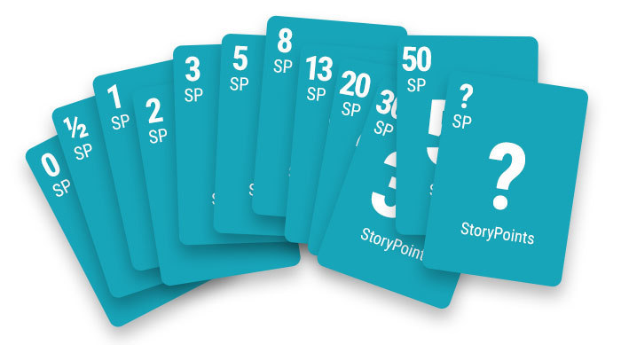
Числа Фибоначчи
Баллы ставятся по экспоненте, чем труднее задача, тем больший промежуток между соседними оценками.
Используются целые числа, которые дают более конкретное представление о величине.
Заставляют сделать выбор между «больше или меньше».
Убирает заблуждение, что время на задачу можно уменьшить пропорционально, если работать вдвоём, втроём и так далее. Такое заблуждение часто бывает при шкале оценок 2^n (1, 2, 4...).

Slide 16
Типичные ошибки
Story Point не надо сводить только к сложности, неопределенности или объему работы.
Story Point не переводится в часы.
Story Point не усредняются (3?5 => 4).
Оценка не меняется в ходе спринта.
Баги нужно оценивать.
Неверно выбранный эквивалентный Story Point => 0,5 SP
Не подстраивайте оценку в Story Point под отдельного разработчика.
Если меняется состав команды, нужно настроить оценки заново.
Не забывайте обсудить неадекватные оценки на ретроспективе.

Slide 17
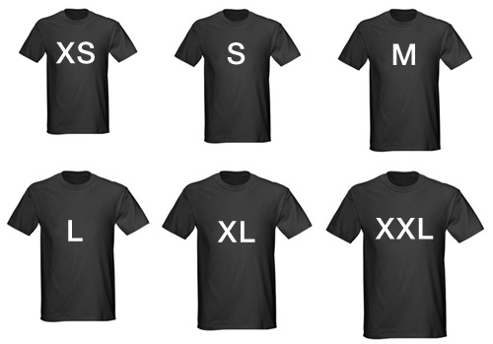
P.S.

Slide 18
Практика
Planning poker

Slide 19






Оценить задачи

Slide 20
Planning
Sprint Planning & Planning Poker

Slide 21
Sprint Planning
— это ограниченная по времени встреча в начале спринта, на которой Команда и Владелец Продукта (PO) обсуждают и принимают решение о том, какая работа будет завершена в спринте.

Slide 22
Velocity VS Capacity
Velocity
Capacity
усредненные по времени результаты, полученные командой.
это оценочное значение, которое потенциально может быть доставлено, которое определяется во время планирования. Он основан на скорости и адаптирован к реалиям ожидаемых праздников, отсутствия персонала или изменений.

Slide 23
Planning Poker / Scrum poker
— техника оценки, основанная на достижении договоренности, главным образом используемая для оценки сложности предстоящей работы или относительного объема решаемых задач при разработке программного обеспечения.

Slide 24
Проблемы Sprint Planning
Владелец продукта сам определяет и решает, какая работа будет завершена;
Нет доверия или уважения с обеих сторон;
Неподходящая среда, команда не чувствует поддержки или безопасности;
Команда не понимает, для чего нужна эта встреча;
Неактивность команды;
Встреча не включает участников в процесс;
Беклог продукта не актуален, не приоритезирован или не готов к обсуждению;
Излишняя детализация (вся работа уже распределена по исполнителям);
Встреча слишком длинная.

Slide 25
Stand-up / Daily sync-up
Stand up be quick

Slide 26
Stand-up / Daily sync-up
— ежедневное короткое собрание всей команды, целью которой явдяется синхронизация статуса всех членов команды. Заявление статуса происходит по следующему шаблону:
Вчера я занимался вот этим...
Сегодня планирую заниматься вот этим...
У меня есть вот такие блокеры / проблемы...

Slide 27
Stand-up / Daily sync-up: Цель
подготовка к рабочему дню и планирование его;
оценка предыдущего своего рабочего дня;
поделиться информацией и планами с коллегами;
получить информацию от коллег, которая может пригодится в течение рабочего дня.

Slide 28
Stand-up / Daily sync-up: Условия
Каждый день в одно и то же время;
Не более 20 минут;
Информация только в рамках шаблона статуса;
Говорит только один человек и в свою очередь.

Slide 29
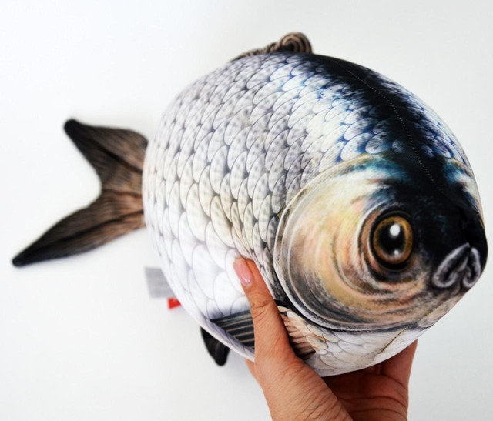
Статус?
«Дайте тестировщику леща, пусть расскажет свой статус»

Slide 30
Grooming / Refinement

Slide 31
Grooming (Refinement)
— это регулярное мероприятие, в рамках которого Product Owner совместно с командой проводят анализ и реструктуризацию бэклога.
Цель — гарантировать, что бэклог заполнен самыми нужными элементами, в должной степени декомпозированными и приоритизированными в соответствии с текущим видением продукта. А также подготовить почву для следующего спринта: проверить, что есть все данные для работы над элементами, которые войдут в будущий спринт.

Slide 32
Grooming: Цели
Подготовить задачи в бэклоге для последующей работы с ними: декомпозировать на пользовательские истории, оценить и определить приоритет;
Уточнить актуальность задач, представленных в бэклоге с точки зрения развития продукта;
Прояснить имеющиеся вопросы, получить дополнительную необходимую информацию по задачам, которые пока непонятны и поэтому не могут быть приняты в работу.

Slide 33
Grooming: Этапы
Удаление существующих задач;
Добавление новых задач;
Декомпозиция задач;
Приоритезация задач;
Оценка задач;
Применение результатов / уроков предыдущих итераций разработки.

Slide 34
Demo
Project Demonstration / Sprint Demo / Sprint Review / Iteration Increment Show

Slide 35
Demo
— демонстрацият инкремента продукта, созданного за последний спринт. Product Owner, менеджмент, заказчики, пользователи в свою очередь его оценивают.

Slide 36
Demo подготовка
Что демонстрируется?
Кто демонстрирует?
Какая последовательность демонстрации?
Как подготовиться?
Как демонстрировать?
Кто отвечает на вопросы?
Что делать в случае неожиданностей?

Slide 37
Retrospective

Slide 38
Retrospective
— это встреча, которая позволяет команде выявить собственные зоны роста, разработать изменения, организовать решение текущих проблем и предотвратить текущие трудности.
Цель ретроспективы: совершенствование рабочих процессов.

Slide 39
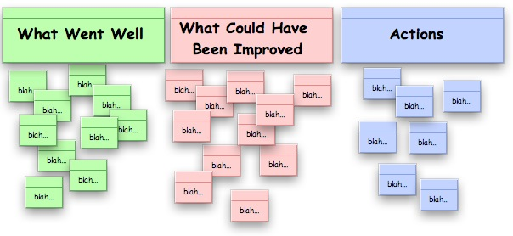

Slide 40
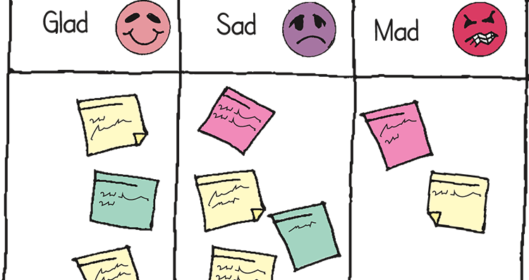

Slide 41
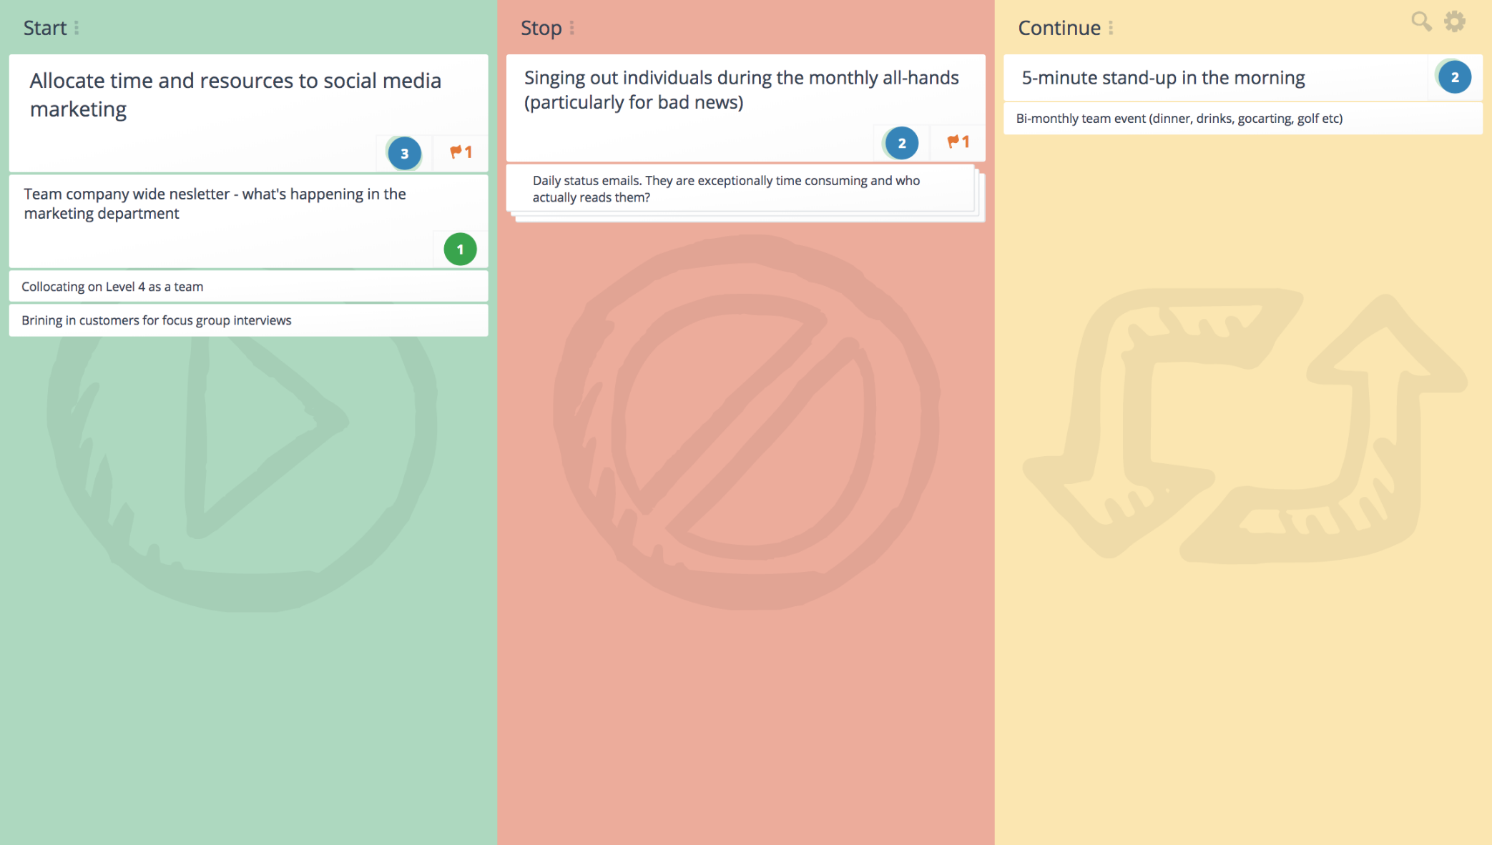

Slide 42
Retrospective flow
Заполнение таблицы
Голосование
Формирование AIs и ответственных

Slide 43
Дополнительные материалы

Slide 44
Дополнительные материалы
Груминг - https://doitsmartly.ru/all-articles/management/99-agile/118-backlog-grooming.html
Ретроспектива - https://medium.com/@webmisha/%D0%BA%D0%B0%D0%BA-%D0%BF%D1%80%D0%BE%D0%B2%D0%B5%D1%81%D1%82%D0%B8-%D1%80%D0%B5%D1%82%D1%80%D0%BE%D1%81%D0%BF%D0%B5%D0%BA%D1%82%D0%B8%D0%B2%D1%83-93124778247
7 методик оценки задач - https://doitsmartly.ru/all-articles/management/99-agile/115-agile-estimation-techniques.html
PERT - https://ru.wikipedia.org/wiki/PERT
Mike Cohn: Scrum Foundations E4: Sprint Planning - https://www.youtube.com/watch?v=En3ifkDYgHM
Mike Cohn: What are Story Points? - https://www.youtube.com/watch?v=VsSaolMtkKU&list=LLsCQP6eKUaKxv--2QNU8kqw&index=11

Slide 45
Mike Cohn
What are Story Points? https://youtu.be/VsSaolMtkKU
Scrum Foundations E4: Sprint Planning https://youtu.be/En3ifkDYgHM
User Stories https://youtu.be/6q5-cVeNjCE

